Slide 1

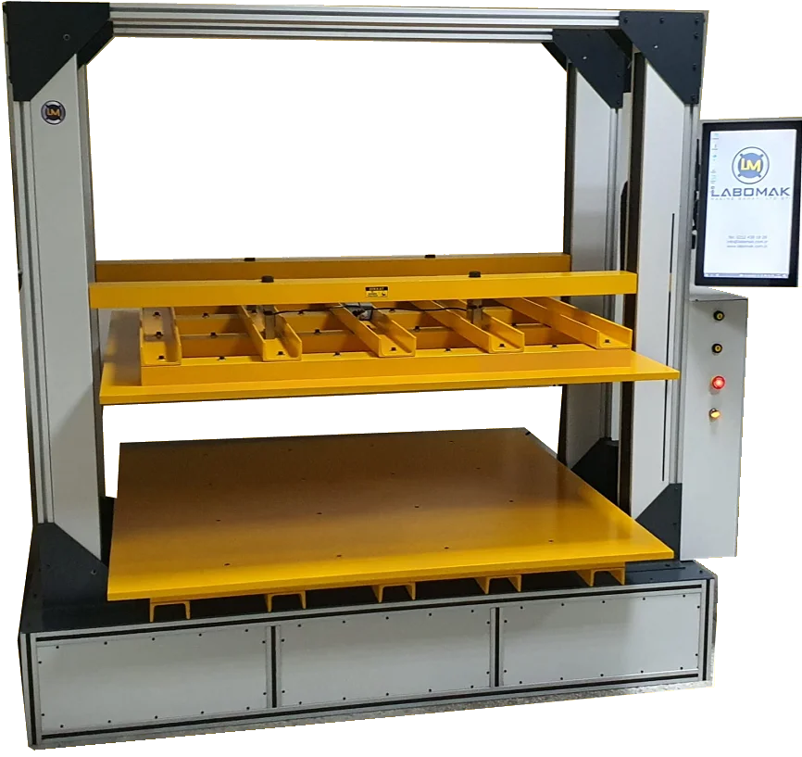

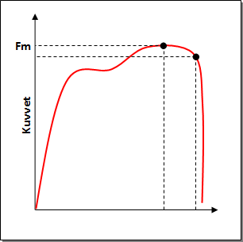
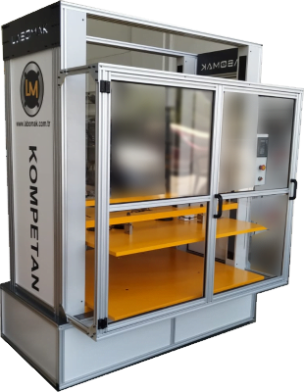
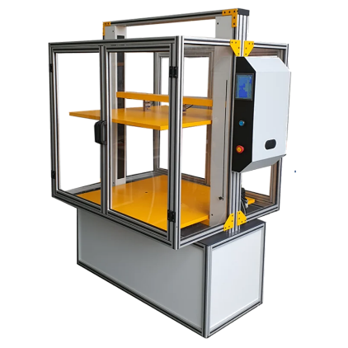



^{BCT-}
^{KOLİ TEST CİHAZI}
^{Kompetan}
Tek tuş ile test, numerik ve grafik dökümantasyon, istatistik raporlama, arşivleme
UZAK MASAÜSTÜ BAĞLANTISI İLE HER AN YANINIZDAYIZ !
Online eğitim ve teknik destek verilir.
^{TÜMLEŞİK DOKUNMATİK BİLGİSAYAR}
^{Kompetan serilerinde sunulur.}
Tüm kontroller artık çok hızlı ve elinizin altında.
ÜCRETSİZ FALCON PRO MALZEME TEST PROGRAMI
Testlerinizi düzenler, metotlarınızı oluşturur, istatistik verilerinizi sağlar, ve sonuçları arşivler. Bunları geçmişe yönelik arama olanakları sunarak ulaşılabilir hale getirir. Veriler PDF hale getirildikten sonra tek tuş ile mail ile paylaşılabilir. Bu, test sürecinin analitik yeteneklerini artırır.
Özel test metodu tanımlanabilir.
Test çevrimlerinizi özelleştirin. Ön yükleme, yükte bekleme test bitirme modları, deplasman veya kuvvet çevrimleri gibi parametreleri kayıt edin.
Bilgi kutularına, kullanıcı adı, ürün adı, standart adı gibi hatırlatıcı bilgiler tanımlayın.
Otomatik veri tabanı kayıtları ile test sonuçlarınızı güvene alın.
YÜKTE BEKLEME VE DEFORMASYON RAPORU SUNABİLİR BCT’den ECT ye çevirme plakası istenir ise ÜCRETSİZ olarak sağlanabilir.
Bu durumda tek cihazda ECT testi yapabilmeniz de mümkün olur.
Opsiyonel
Kağıt karton ve ambalaj gibi sektörlerin yanı sıra bobin ve tüm sıkıştırma dayanım testleri için muhtelif kapasite ve ebatlarda üretilen cihazlardır.
^{NEDEN KOMPETAN?}
Tüm testler yönetici kontrolündedir. Şifreli giriş, kullanıcı yetkilendirme çoklu test formatları, çoklu yük hücresi ile çalışabilme, extansometre bağlanabilme, arşivleme, çoklu ve seçenekli bağlantı portları, harici yazılım ve ekipmanlar ile çalışabilme gibi birçok donanım ve hassasiyet olanakları sunabilmektedir.
^{AVANTAJLAR}
Koli, teneke, varil, şişe vs testleri tek cihazda yapılabilir.
Yapılan analizleri arşiv altında otomatik olarak yedekler. GLP kurallarına göre kullanıcı tanımlı arşivleme ile tüm testleri eş zamanlı kayıt altına alır. Yapılan testlere geri dönerek test tekrarı yapabilir. İsteğe bağlı çift kademe yük hücresi eklenerek düşük yükler için daha fazla hassasiyet elde etmeyi mümkün kılar. En gelişmiş PLC ve yük hücreleri kullanılan seri, son derece yüksek data transferi sağladığından çok hassas grafikler elde etmek mümkündür. Kendi imalatımız veya farklı extansometreler ile tam uyumlu olarak çalışabilir.
⁵
^{YIL}
^{GARANTİ}
info@labomak.com.tr +90 212 438 18 26
İkitelli OSB Mah. Metal-İş Sanayi Sitesi 4A Blok Sokak No:21 Başakşehir/İstanbul

Slide 2


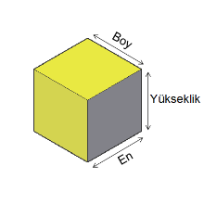
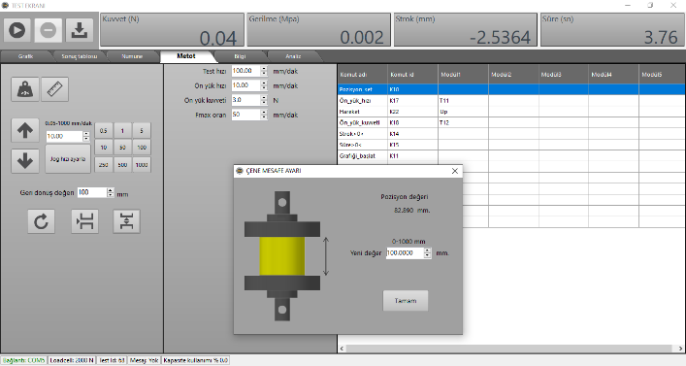

^{BCT - KOMPETAN}
^{Koli BasmaTest Cihazı}
^{TEKNİK ÖZELLİKLER}
A.C. Servo motor kontrollü sistem
^{0,01mm hareket duyarlılığı}
^{Kuvvet duyarlılığı ± %0,5}
Bakım istemeyen paslanmaz hareket sistemi
Bilgisayar ve yazıcı bağlantısı
^{Acil durdurma butonu}
^{Voltaj/Güç 220V}
^{Otomatik hızlı geri dönüş}
^{İstenilen mesafe arası çalışma}
^{Kgf. - N- kN seçme özelliği}
Çökme değerini otomatik bulma özelliği
^{Kalibrasyon sınıfı: 0.5 sınıf}
Farklı basma ve çekme aparatları
Düşük veya yüksek kapasiteli ek yük hücreleri ilave edilerek istenilen aralıklarda yüksek hassasiyet
Tamamen müşteri odaklı aksesuar ve fikstürler.
^{Özel test metotları}
Kullanıcı isteğine göre yükte bekleme tekrar adetli sıkıştırma deformasyon hesaplama özel program yazılım imkanı
4,3" dokunmatik ekranlı manuel veya tam bilgisayar kontrollü modeller
^{STANDART FALCON PRO YAZILIMI}
^{Anlık grafik çizimi}
^{Tüm birimlerde test imkanı}
Test raporunu PDF formatta kayıt
10 numune ardışık test yapma ve istatistik
Tek grafik üzerinde 10 teste kadar farklı renkte eğri bindirme
Falcon Pro yazılımı satın alındığında extansometre bağlanabilir.
Uzaktan masa üstü bağlantısı ile teknik yardım
^{Test sonuçlarını kayıt etme}
^{Otomatik veri tabanı yedekleme}
^{Şifre ile programa giriş}
Yönetici ayarları / personel yetki atama belirleme
Sonuçları excel formatında kayıt
^{Ekstansometre bağlantısı}
^{Özel test metodu tanımlama}
Numuneye özel test tanımlama. oluşturma ve çağırma
40x40 & 40x60 MODELLER İÇİN BCT’den ECT ye çevirme plakası istenir ise ücretsiz olarak sağlanabilir. Bu durumda ECT testi yapabilmeniz için Kompetan seriyi veya Pro yazılım opsiyonunu tercih etmeniz gerekmektedir.
Gövde | 40 x 40 | 40 x 60 | 80 x 80 | 100 x 100
Yükseklik(cm) | 104 | 104 | 174 | 174
Genişlik(cm) | 74 | 74 | 122 | 122
Derinlik(cm) | 51 | 71 | 80 | 100
Ağırlık(kg) | 50-75 | 50-75 | 50-75 | 50-75
info@labomak.com.tr +90 212 438 18 26
^{www.labomak.com.tr}
İkitelli OSB Mah. Metal-İş Sanayi Sitesi 4A Blok Sokak No:21 Başakşehir/İstanbul

Slide 3

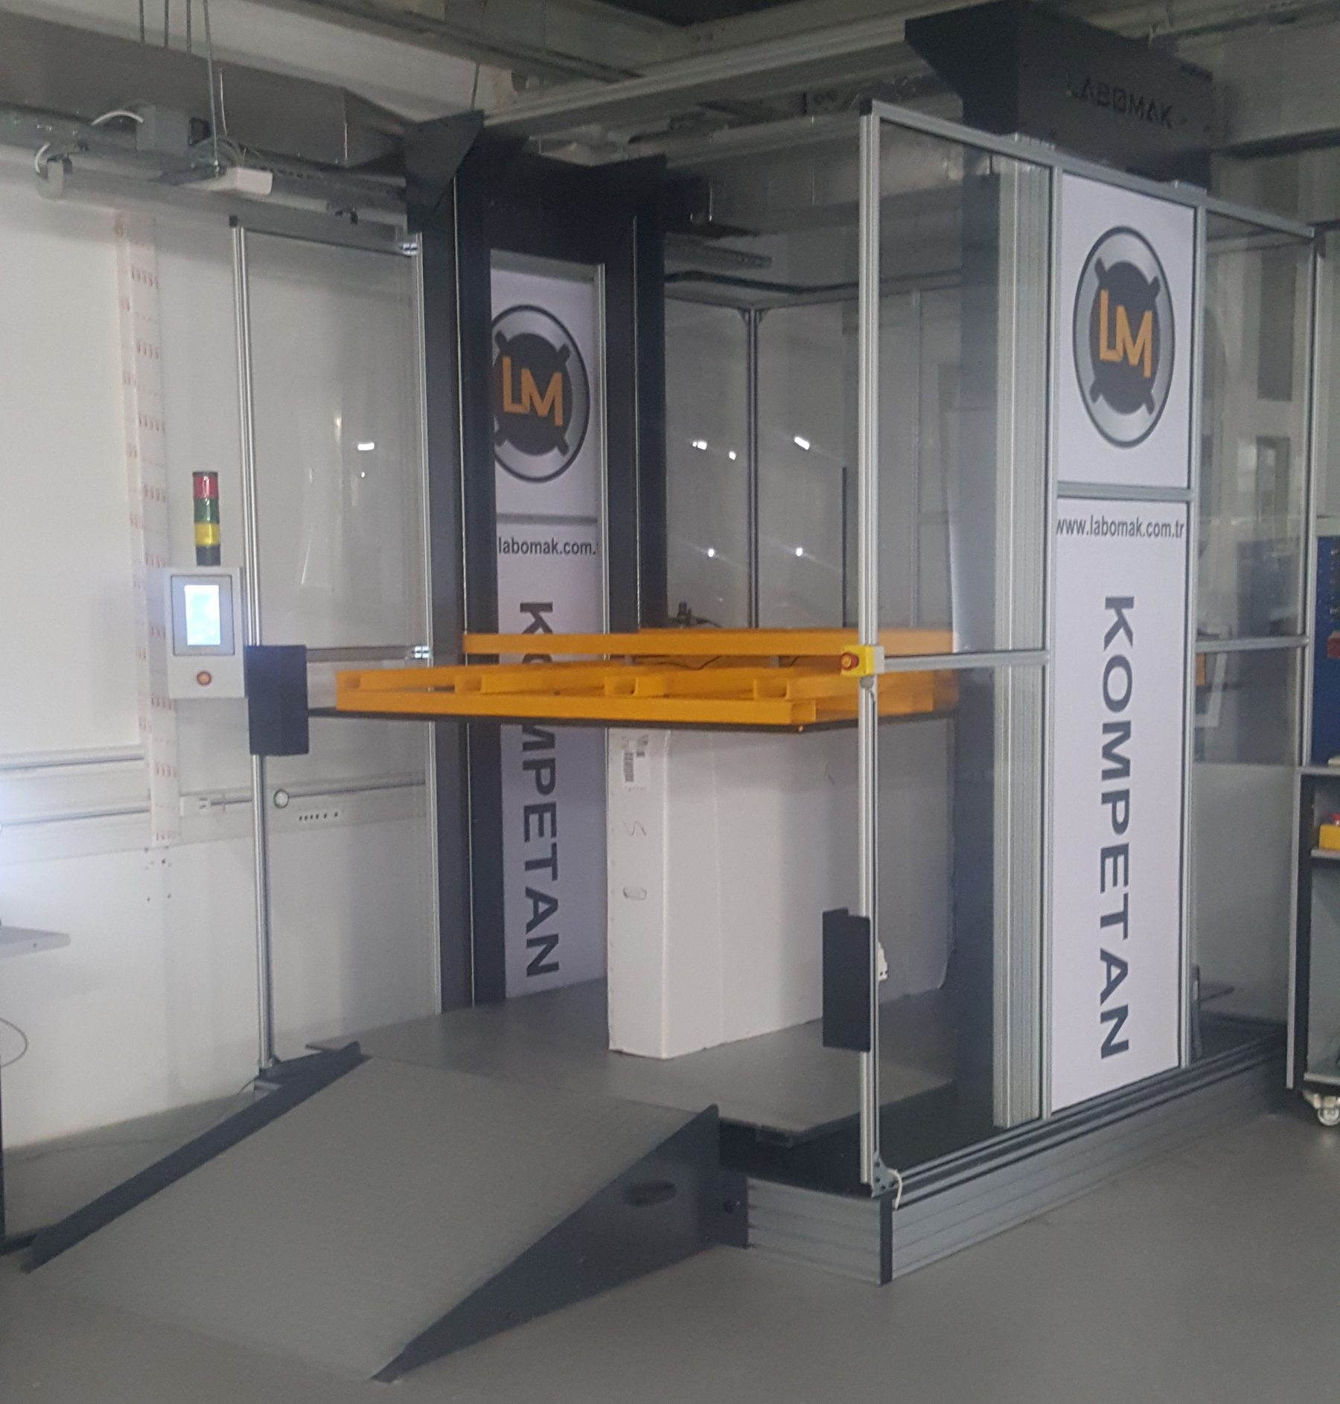
Koli basma test cihazlarımız farklı ebatlarda koli tipler için farklı kapasite ve platformlarda imal edilmektedir.
info@labomak.com.tr +90 212 438 18 26
^{www.labomak.com.tr}
İkitelli OSB Mah. Metal-İş Sanayi Sitesi 4A Blok Sokak No:21 Başakşehir/İstanbul

